Slide 1
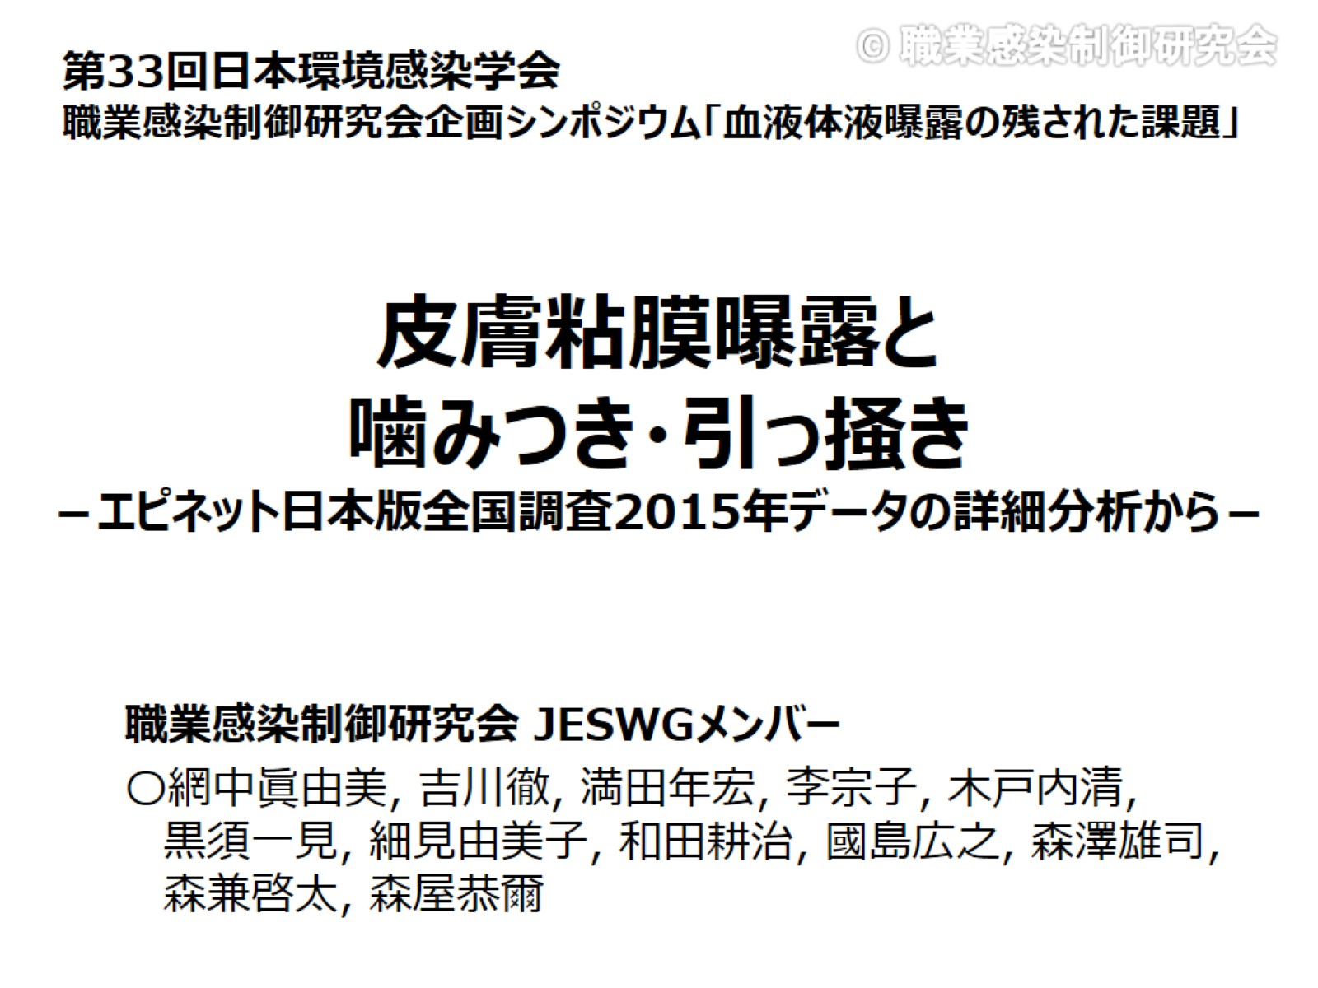
皮膚粘膜曝露と
噛みつき・引っ掻き
－エピネット日本版全国調査2015年データの詳細分析から－

Slide 2
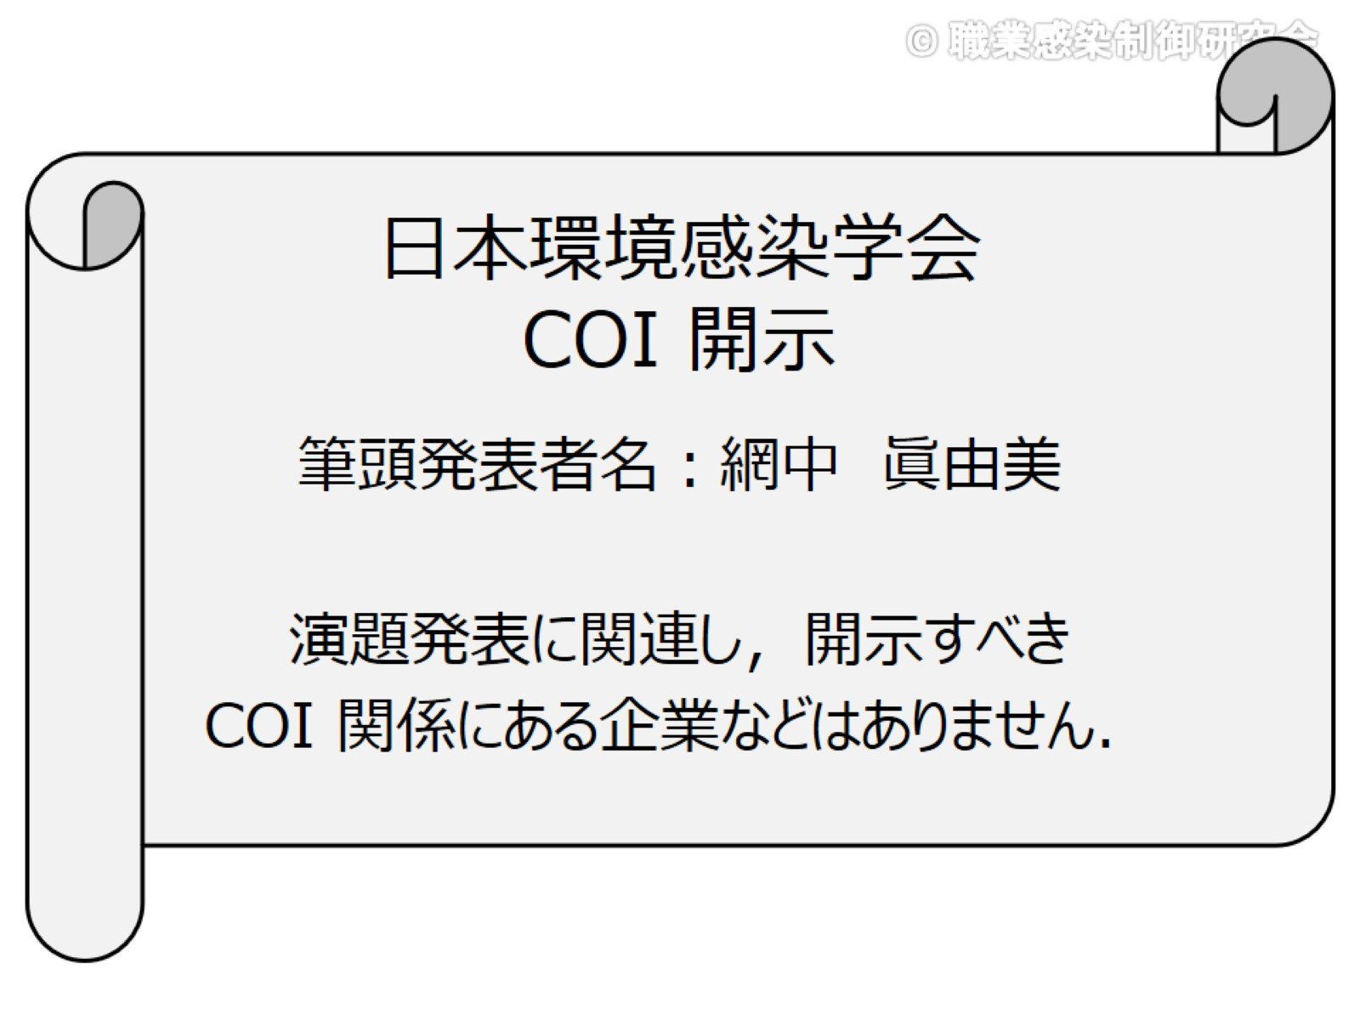
日本環境感染学会
COI 開示

Slide 3
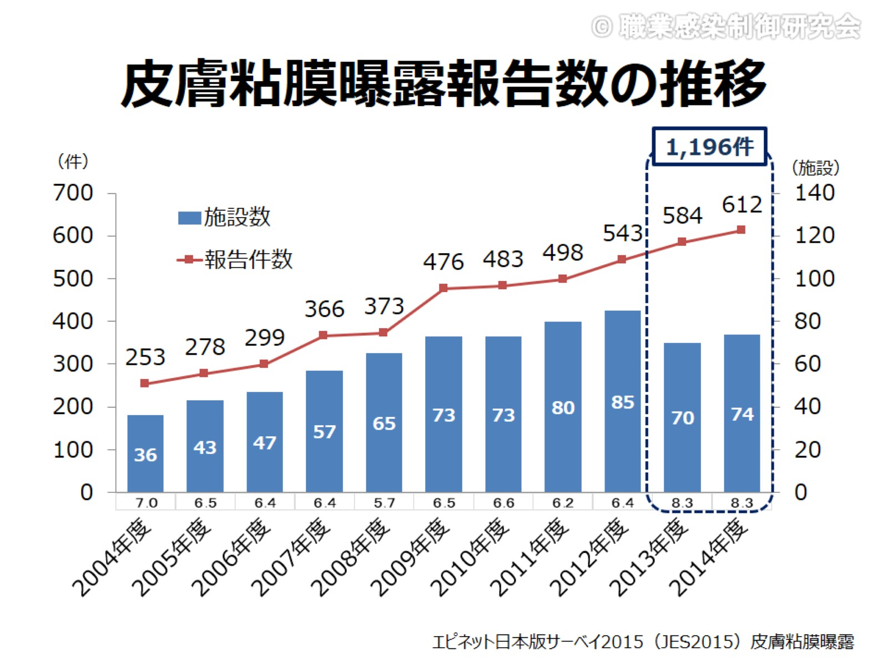
皮膚粘膜曝露報告数の推移

Slide 4
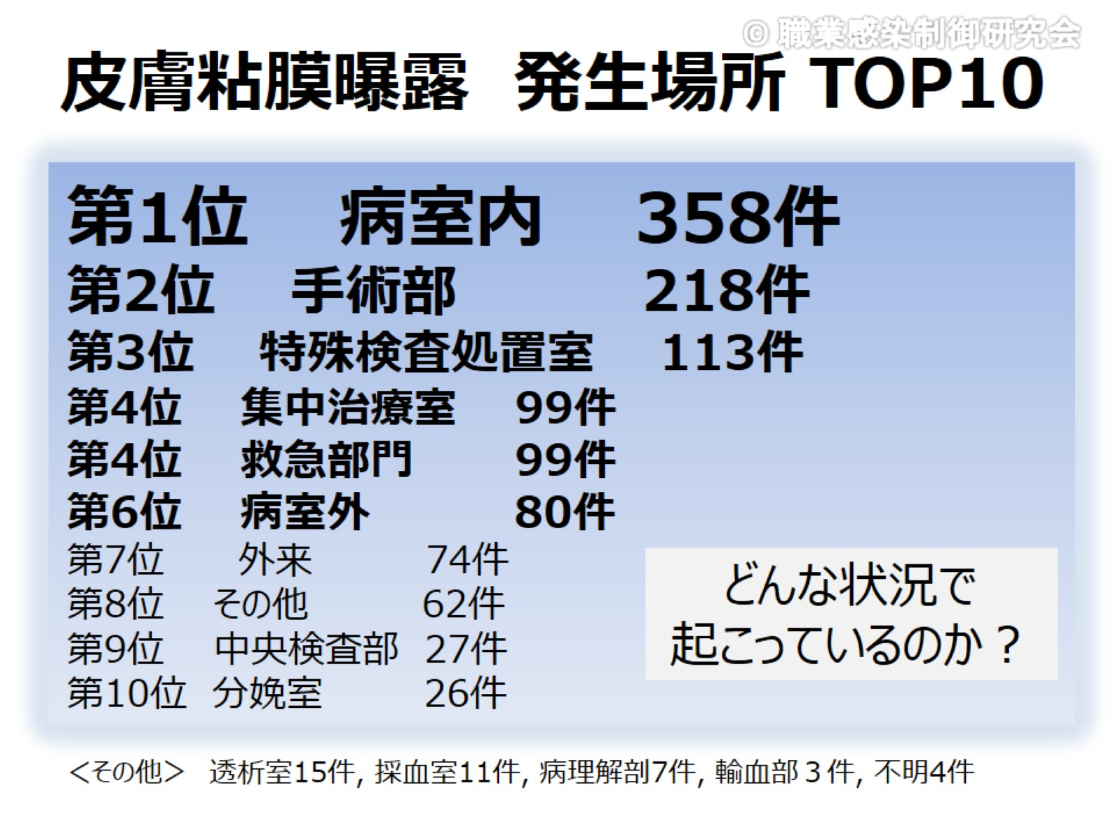
皮膚粘膜曝露 発生場所 TOP10

Slide 5
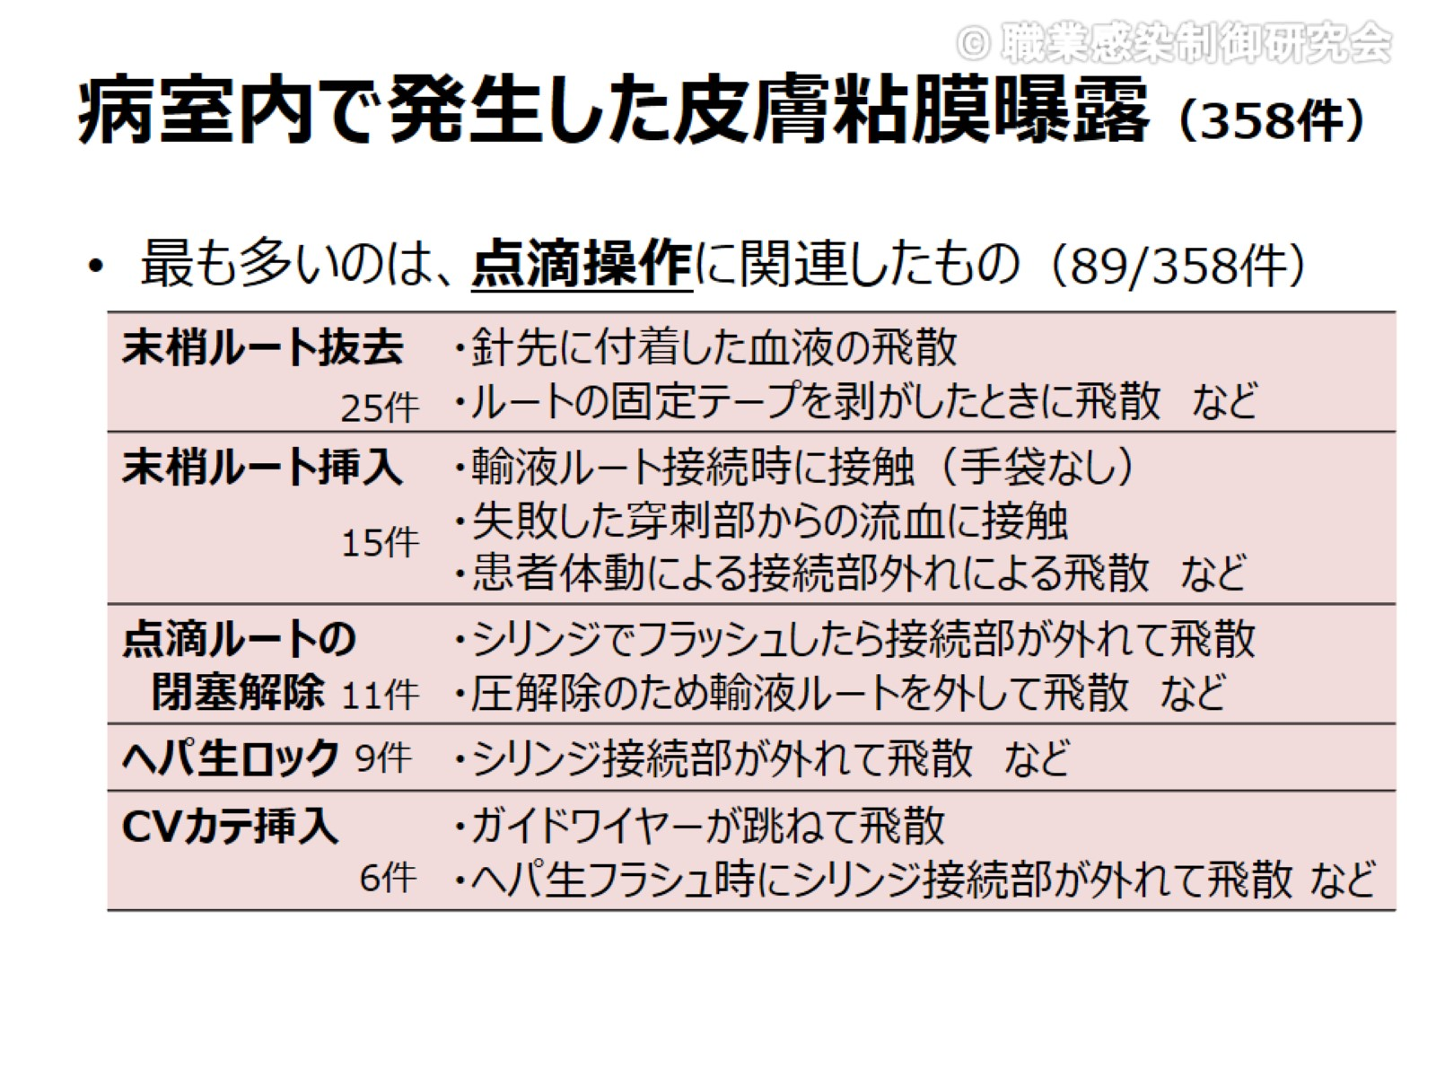
病室内で発生した皮膚粘膜曝露（358件）

Slide 6
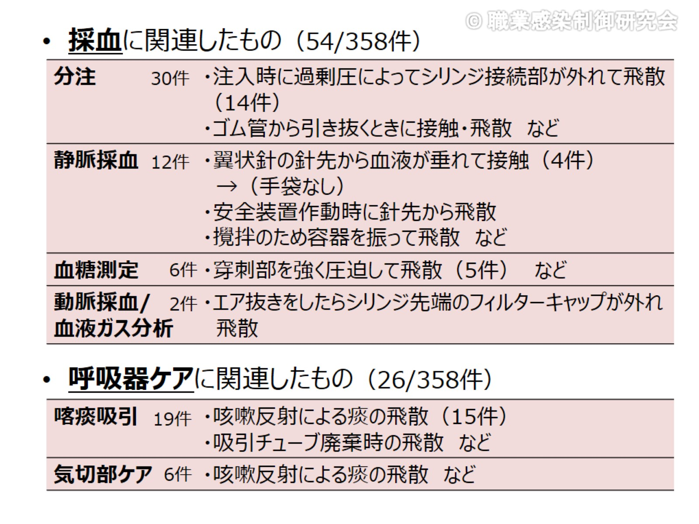

Slide 7
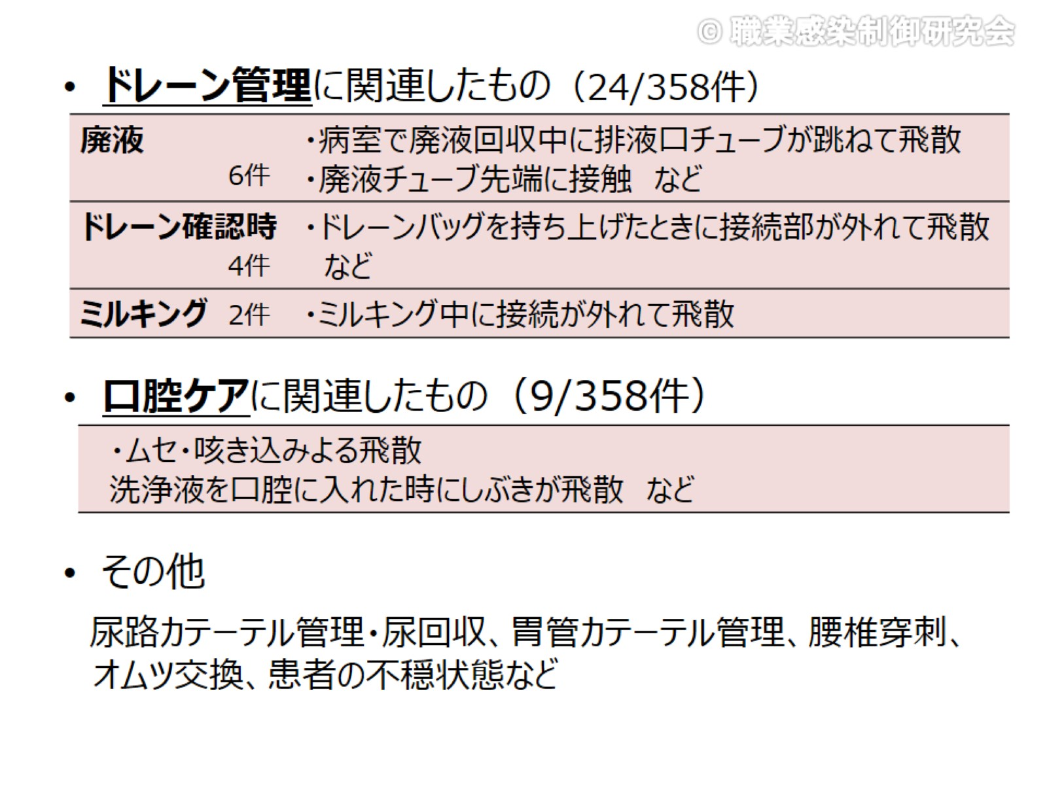

Slide 8
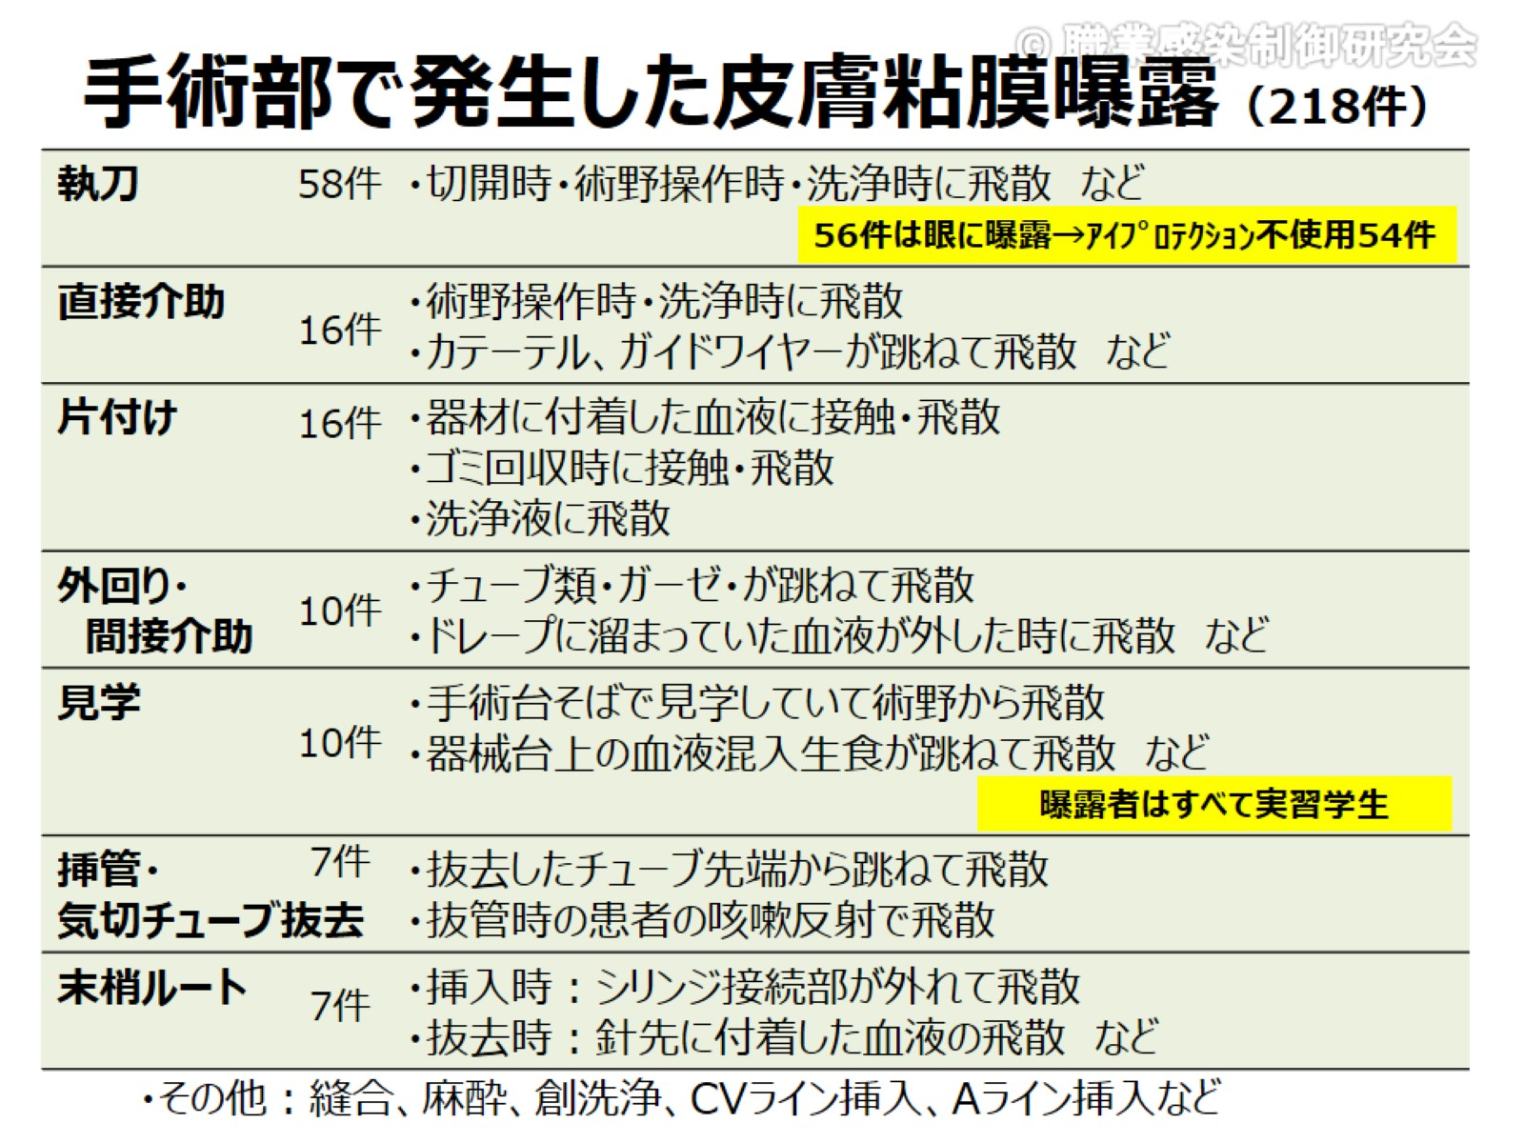
手術部で発生した皮膚粘膜曝露（218件）

Slide 9
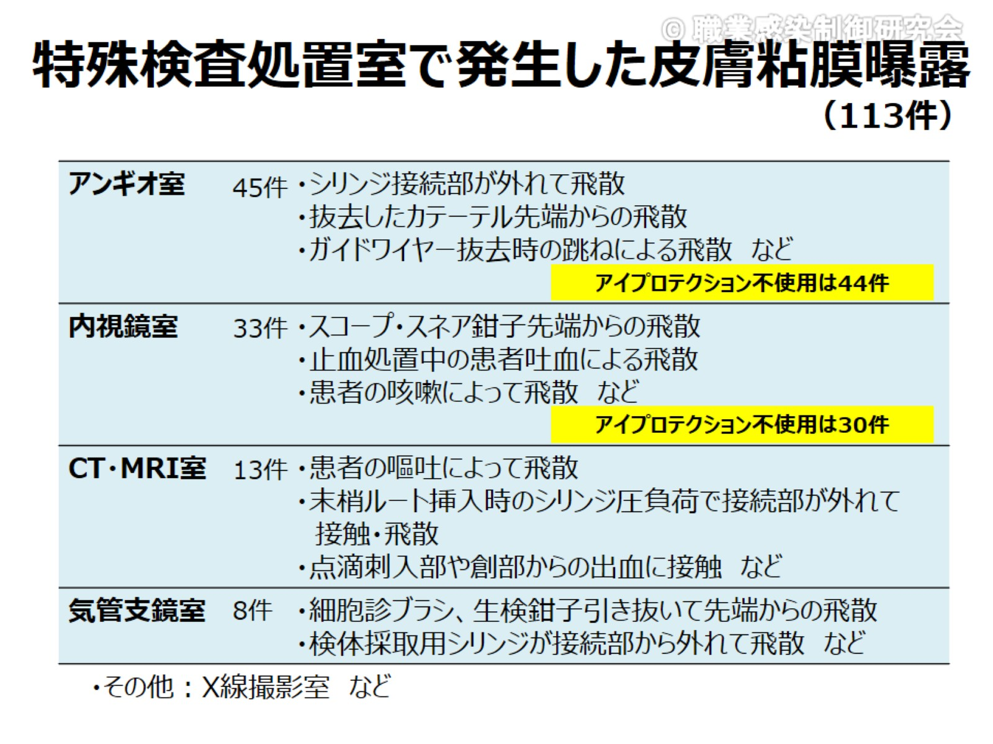
特殊検査処置室で発生した皮膚粘膜曝露（113件）

Slide 10
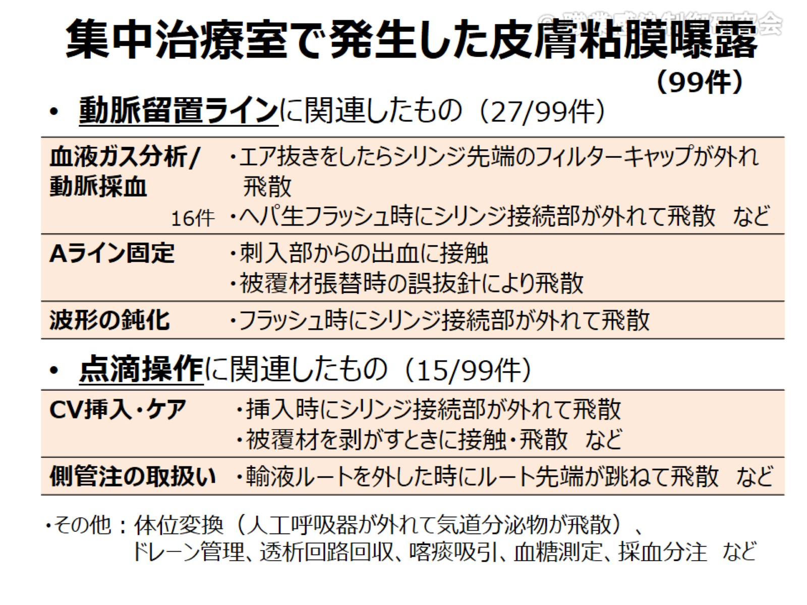
集中治療室で発生した皮膚粘膜曝露（99件）

Slide 11
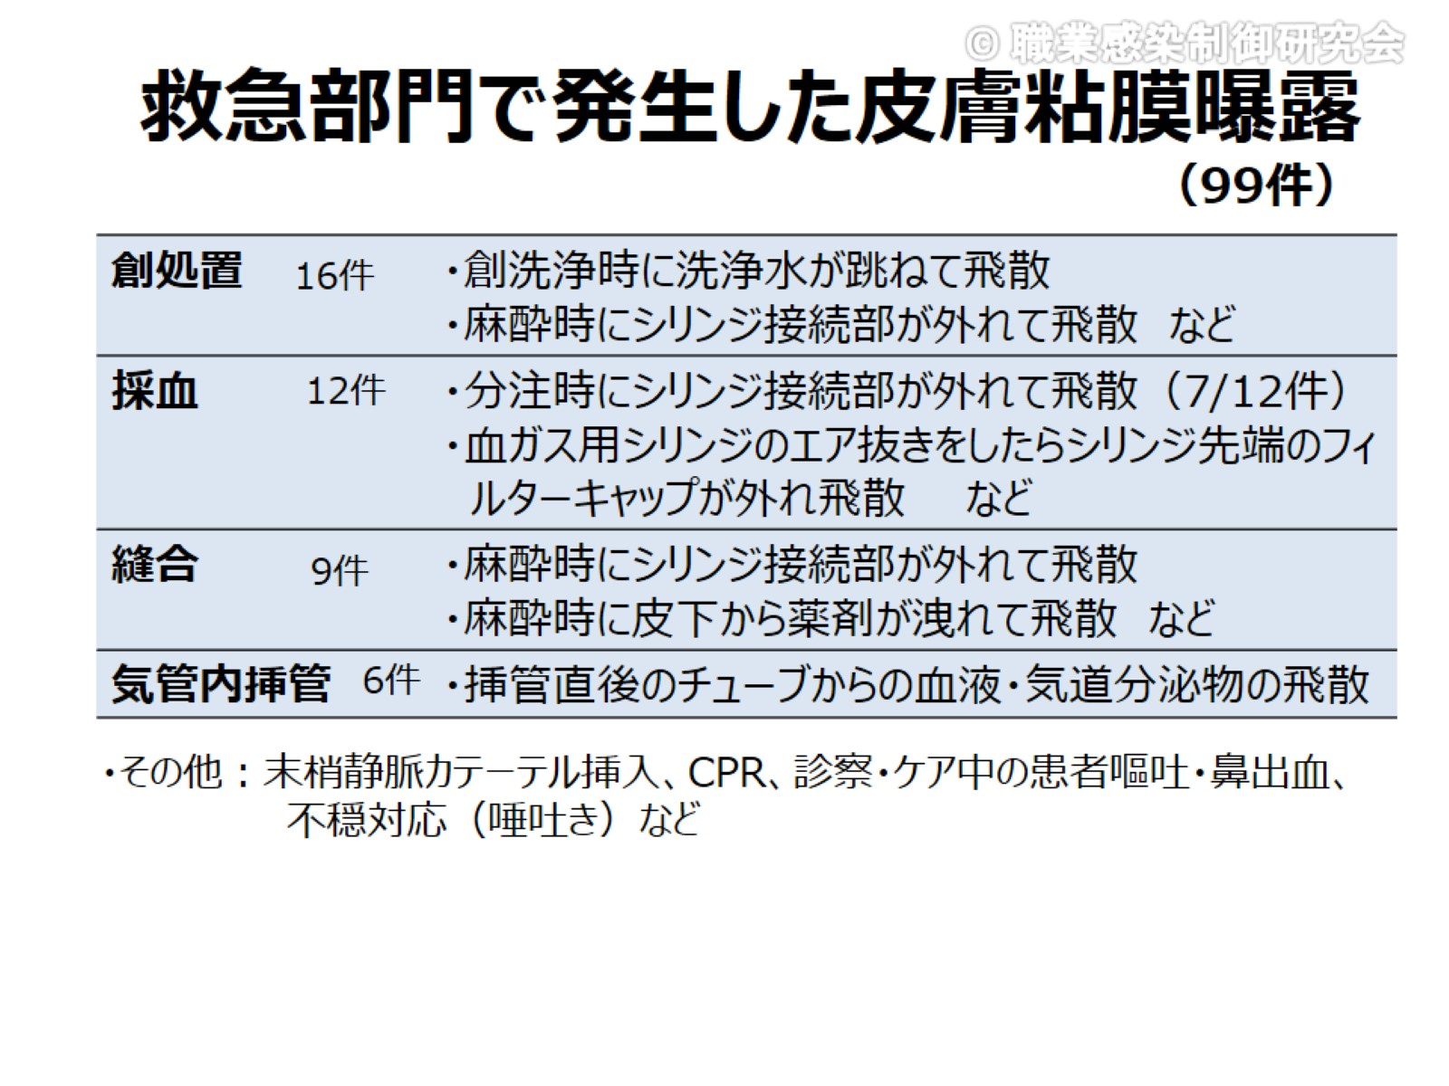
救急部門で発生した皮膚粘膜曝露（99件）

Slide 12
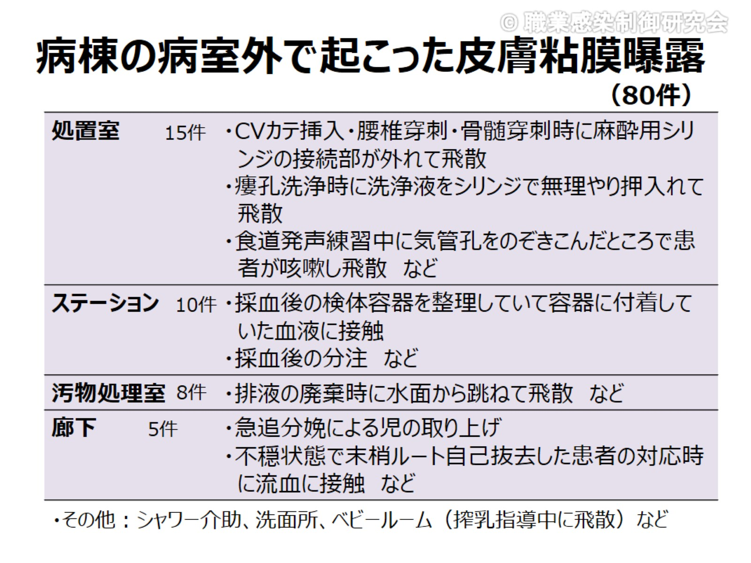
病棟の病室外で起こった皮膚粘膜曝露（80件）

Slide 13
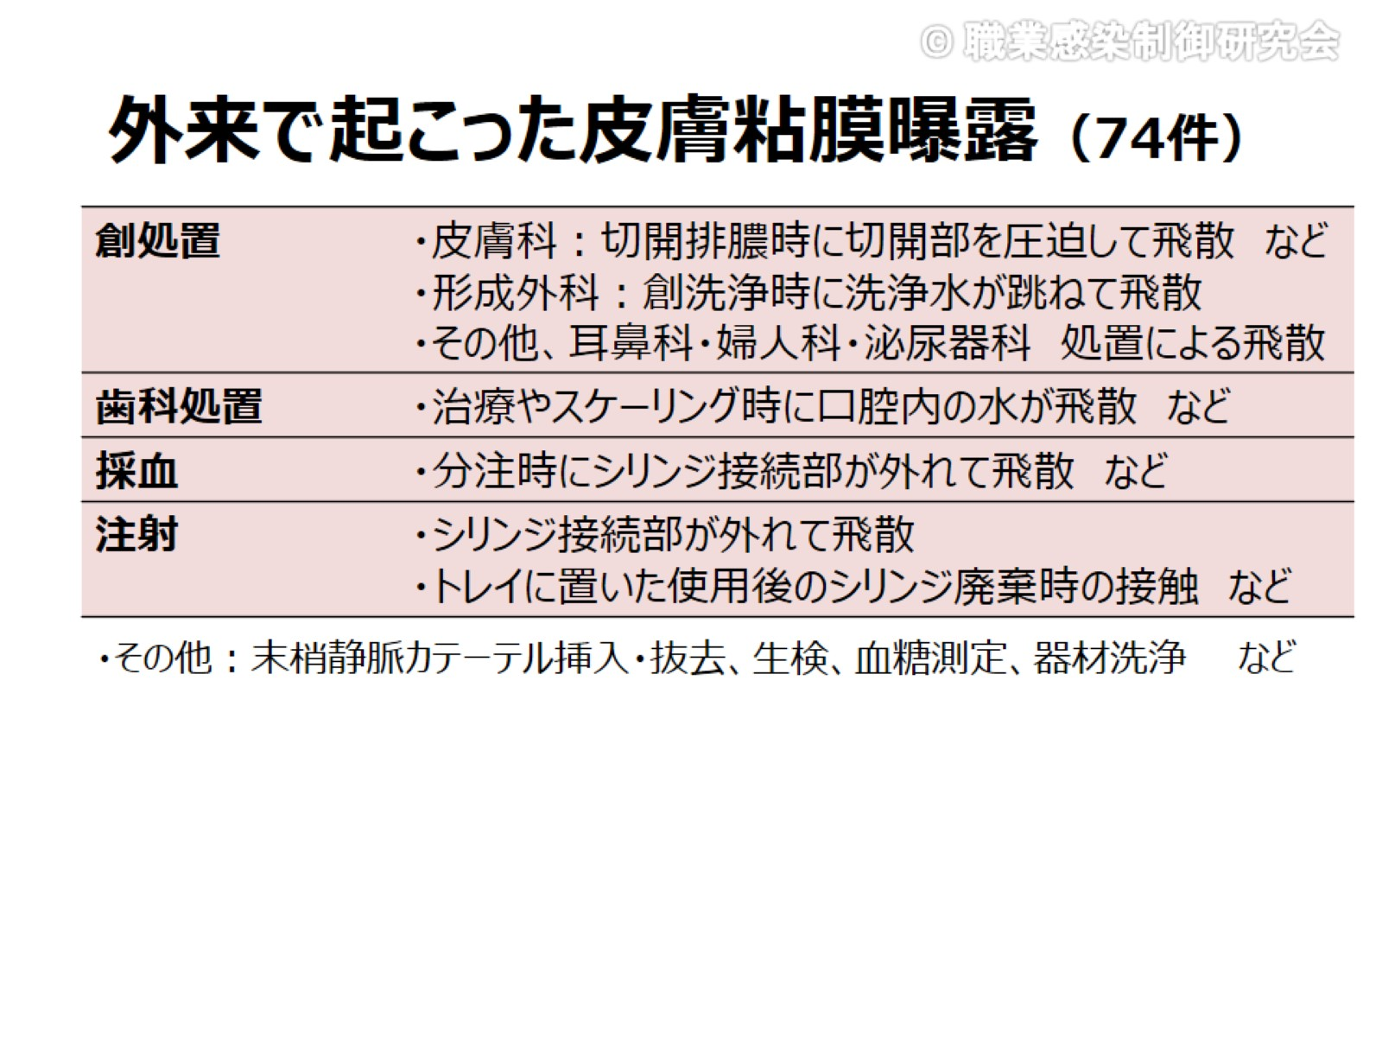
外来で起こった皮膚粘膜曝露（74件）

Slide 14
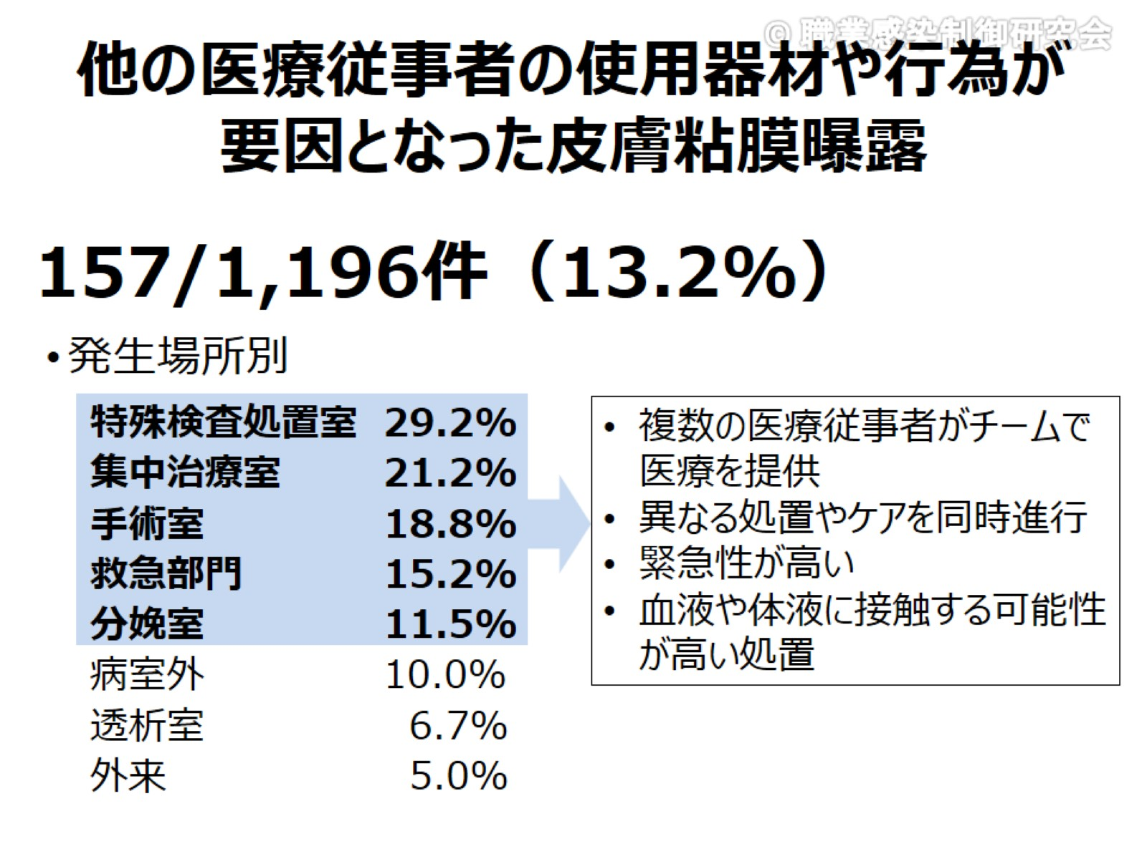
他の医療従事者の使用器材や行為が要因となった皮膚粘膜曝露

Slide 15
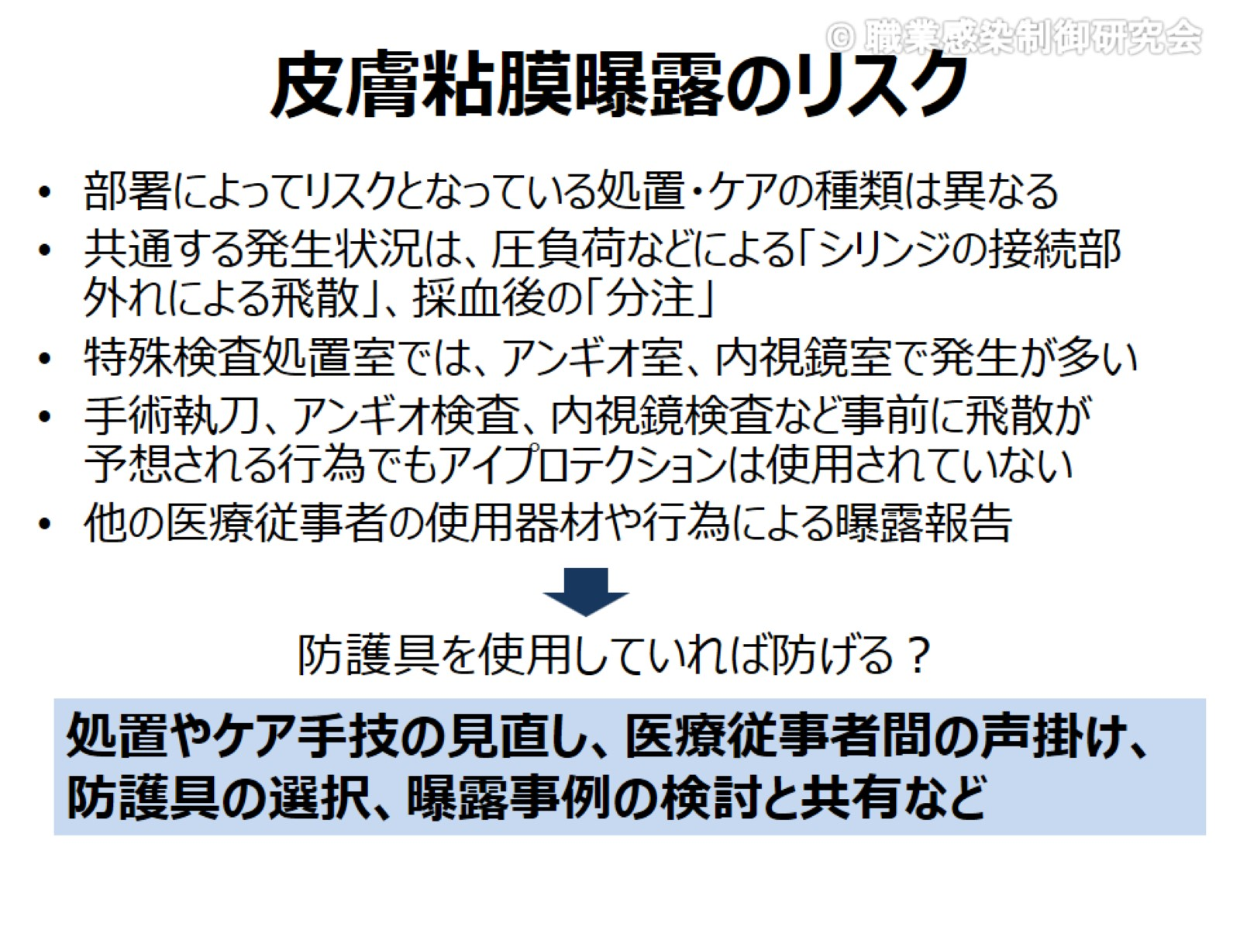
皮膚粘膜曝露のリスク

Slide 16
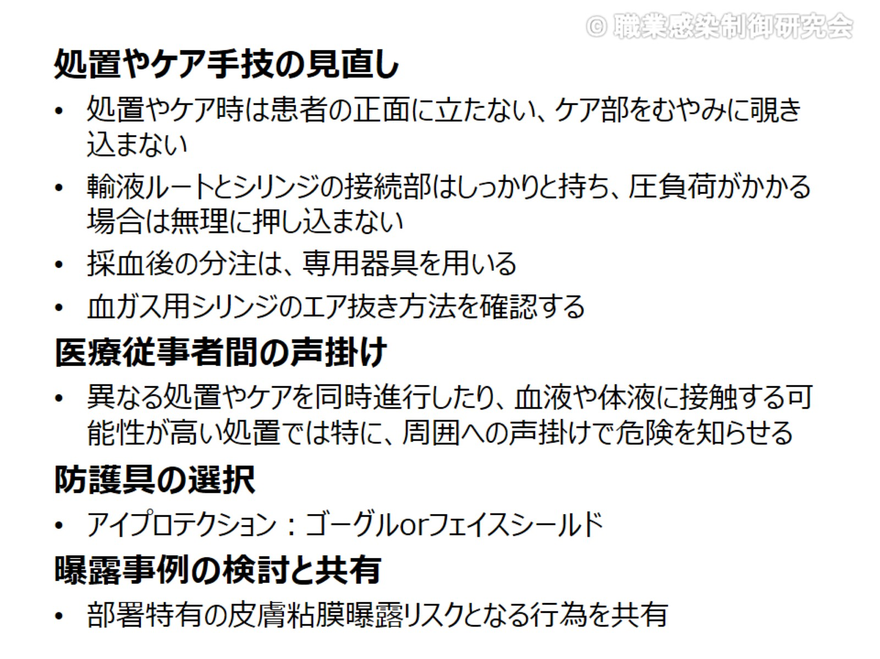

Slide 17
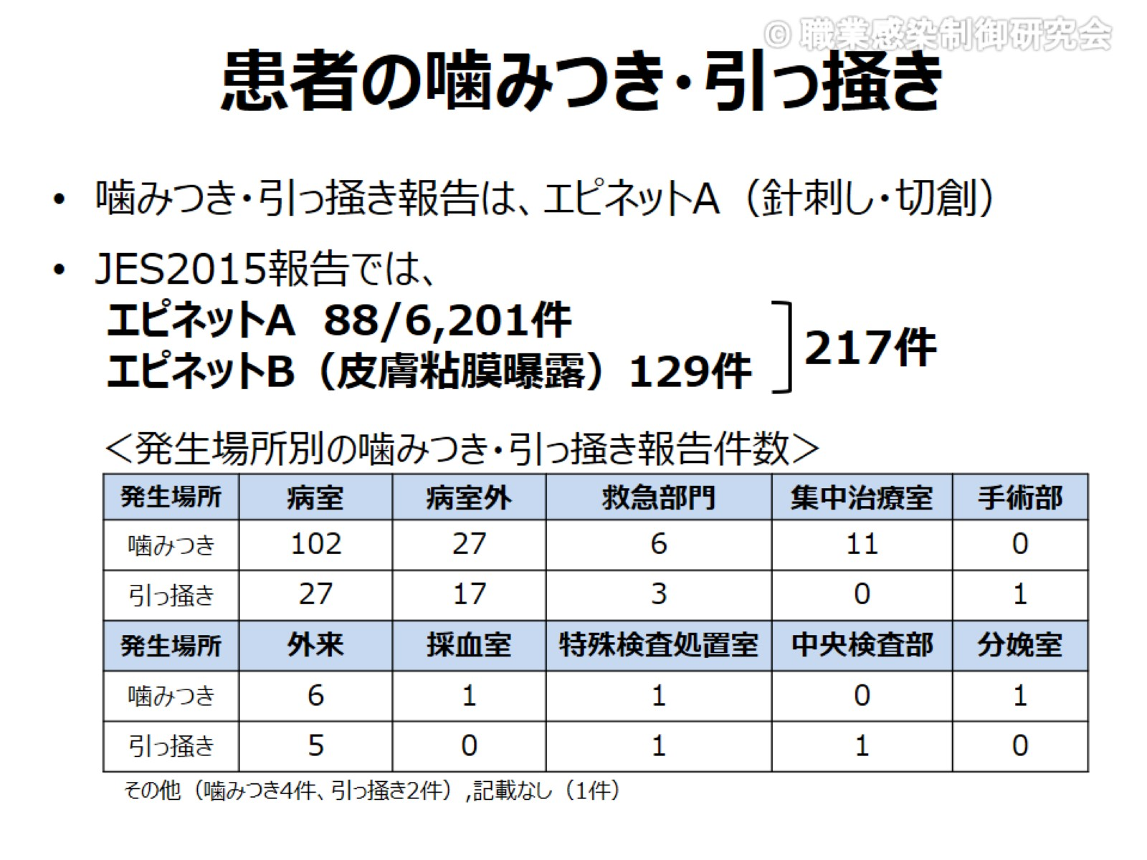
患者の噛みつき・引っ掻き

Slide 18
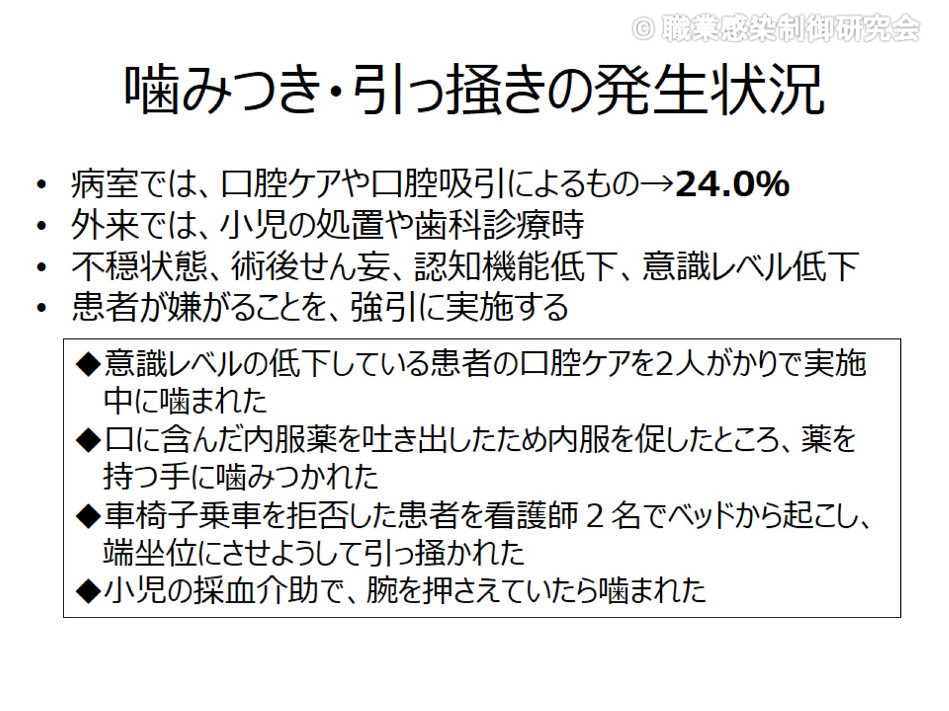
噛みつき・引っ掻きの発生状況

Slide 19
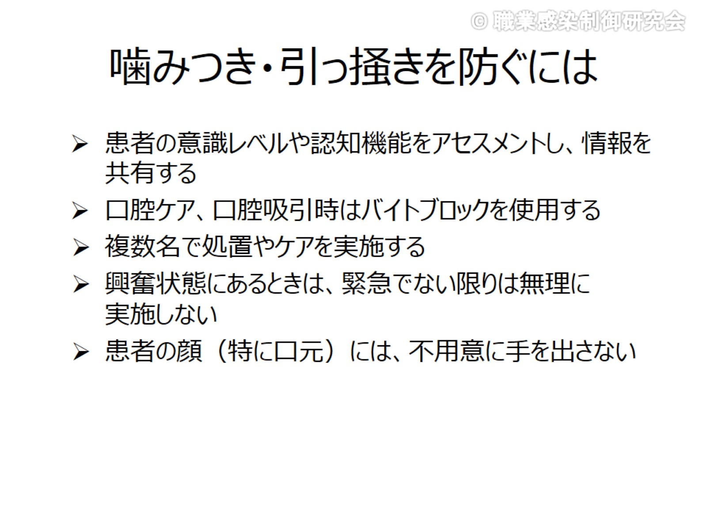
噛みつき・引っ掻きを防ぐには

Slide 20
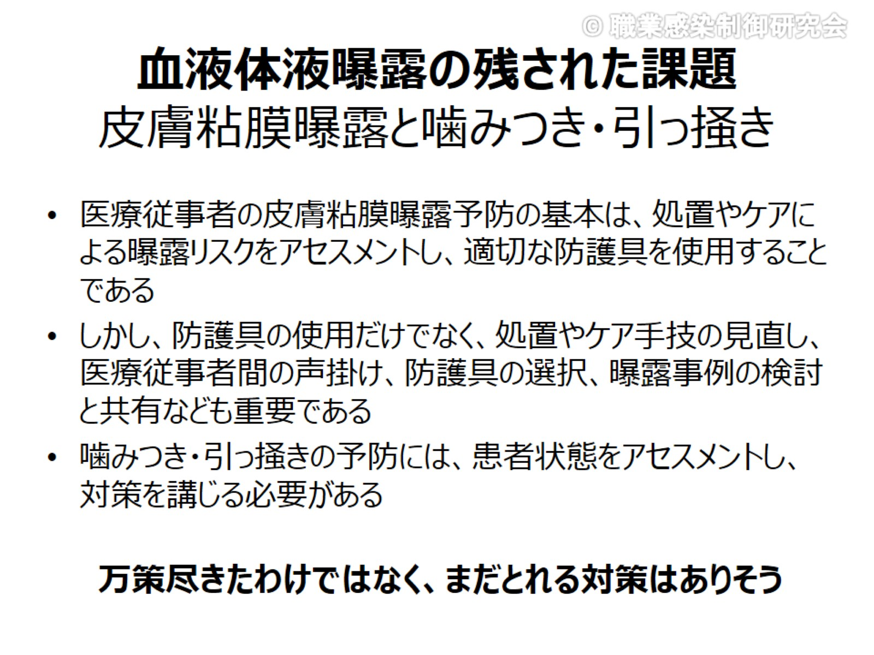
血液体液曝露の残された課題
皮膚粘膜曝露と噛みつき・引っ掻き

